Slide 1


Slide 2
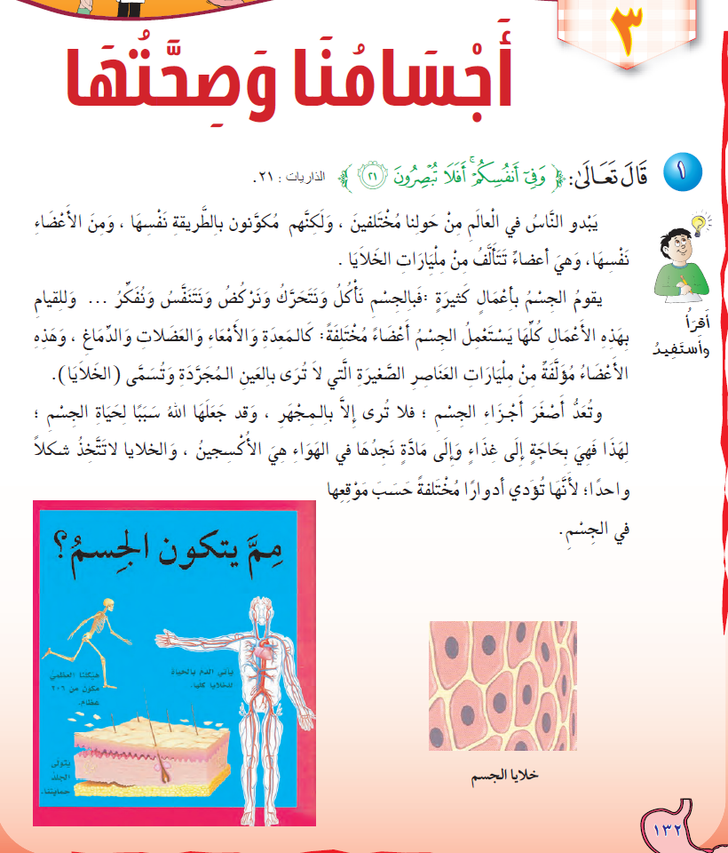

Slide 3
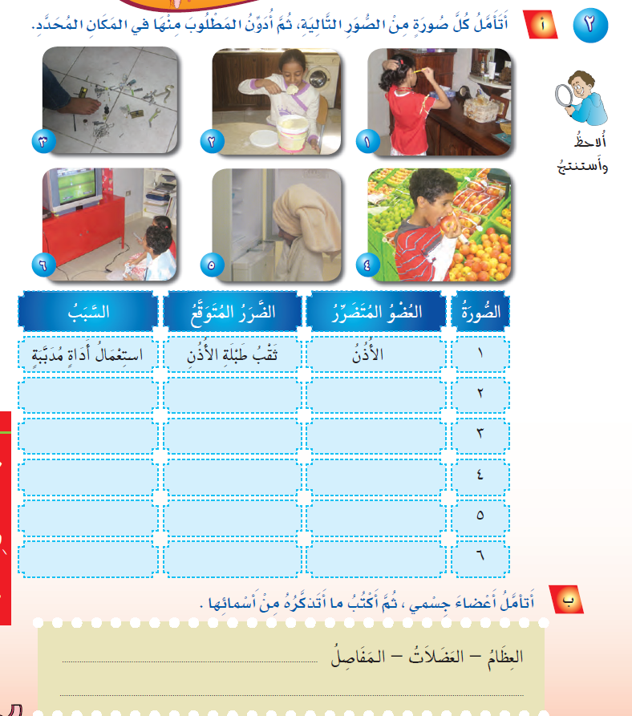
تناول المثلجات
التهاب اللوزتين
البلعوم
المشي بدون حذاء
الجروح وخروج الدم
القدمان
تناول أطعمة غير نظيفة
التسمم
المعدة
التعرض للهواء البارد
الإصابة بالزكام
الأنـــف
القرب من التلفاز
ضعف البصر
العينان
اليدان
الحنجرة
الأكتاف
الرأس
البطن
الرقبة
الرئتان
القلب
الصــدر
الأصــابع

Slide 4
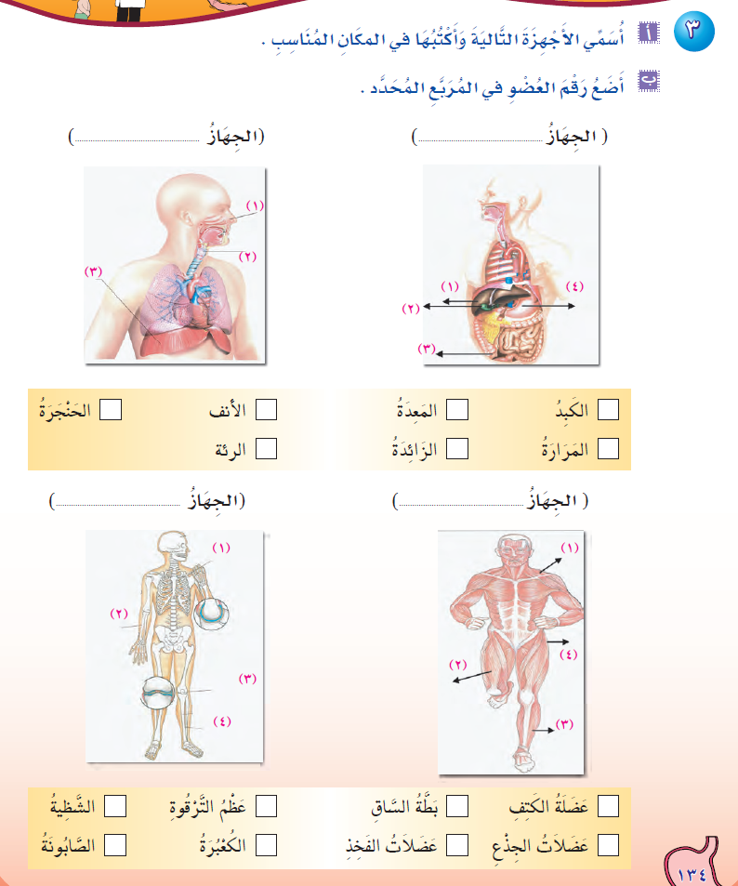
التنفسي
الهضمي
2
1
4
1
3
3
2
العظمي
العضلي
4
1
3
1
3
2
2
4

Slide 5
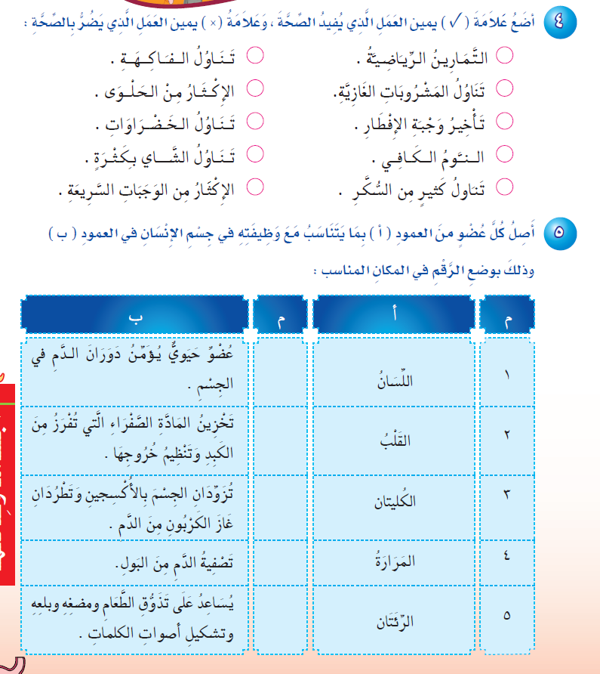
√
√
×
×
√
×
×
√
×
×
2
4
5
3
1

Slide 6
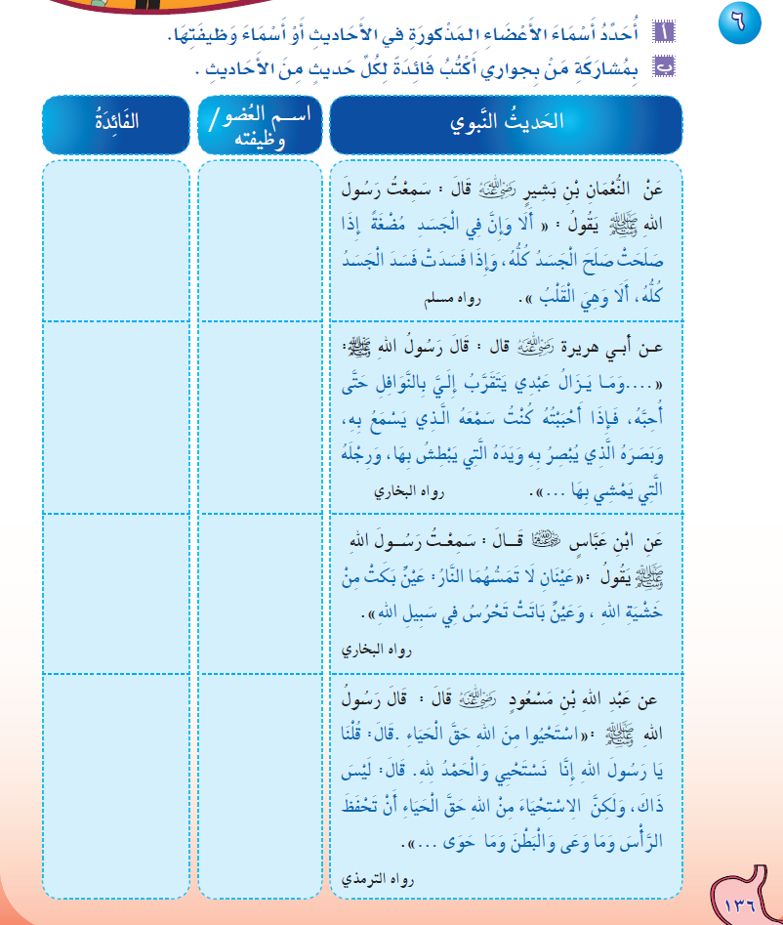
أن القلب هو سبب صلاح جميع الأعضاء
الــقـــلب
من أدى النوافل فله أجر عظيم وهو محبة الله
السمع
البصر
اليد
الرجل
بيان فضل البكاء من خشية الله والحراسة في سبيل الله
العينان
حفظ الجوارح والحواس من الوقوع في المعاصي
الرأس
البطن

Slide 7
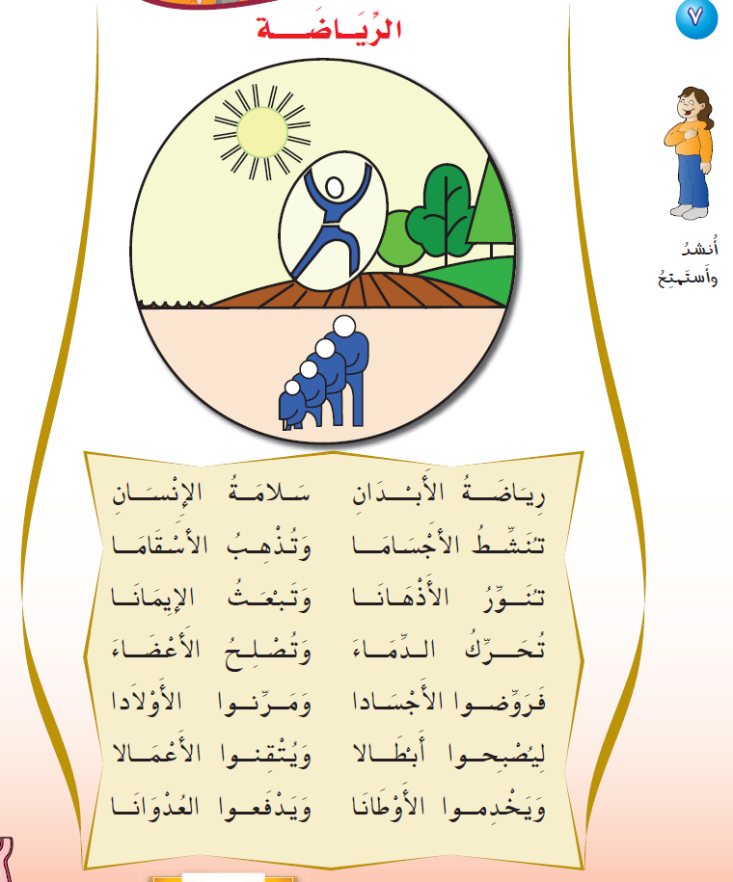

Slide 8
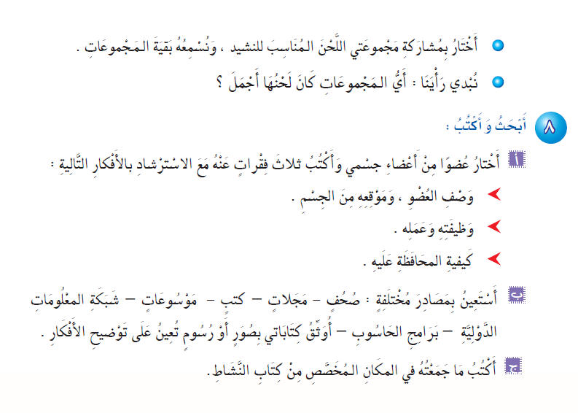

Slide 9
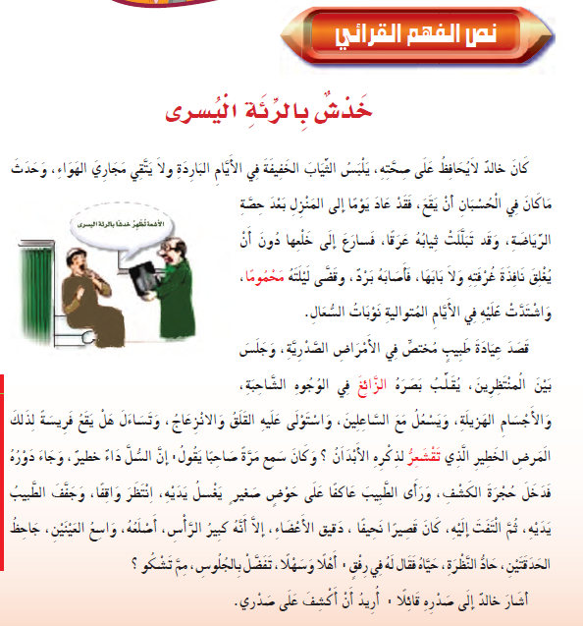

Slide 10
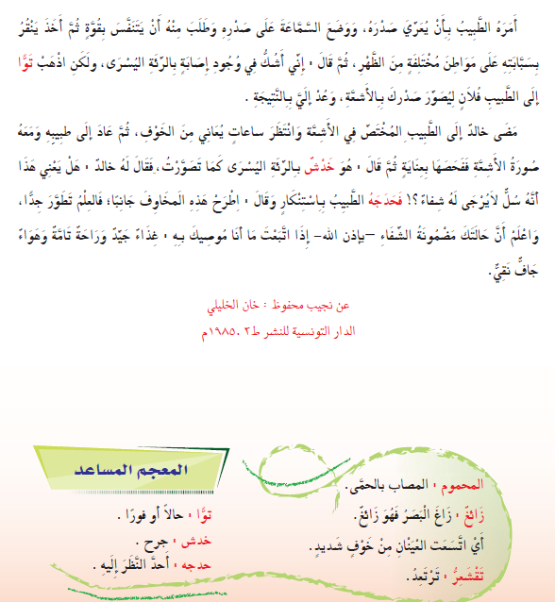

Slide 11
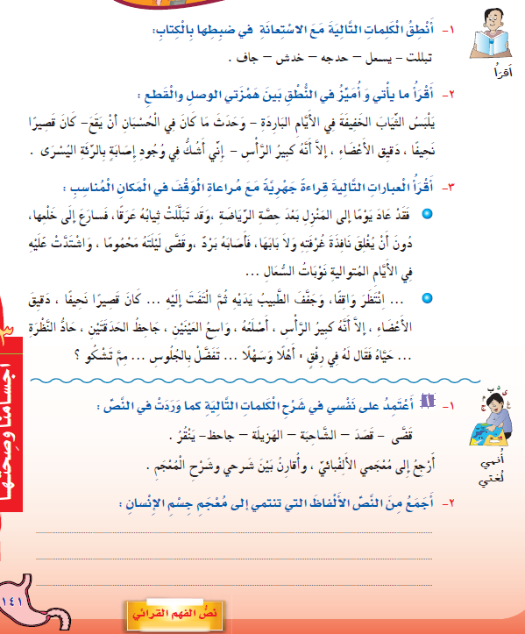
الأجسام الهزيلة
الوجوه الشاحبة
بصره الزائغ
الأمراض الصدرية
أصلعه
كبير الرأس
دقيق الأعضاء
يغسل يديه
الأبدان
واسع العينين

Slide 12
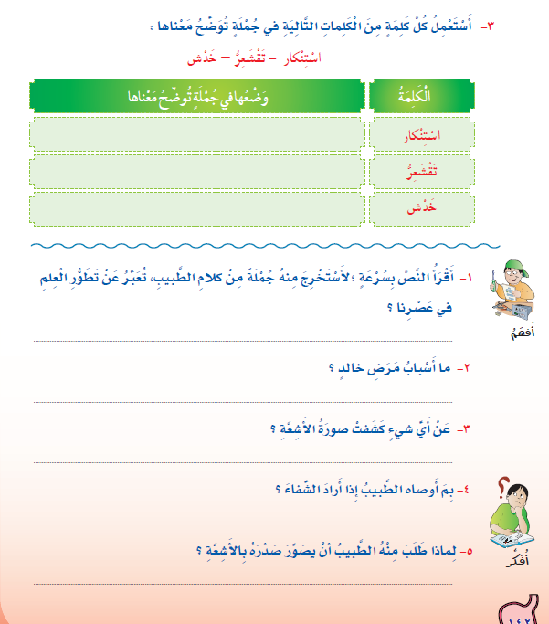
تلقى عادة التدخين استنكارًا من المجتمع
في الحروب مناظر تقشعر منها الأبدان
أصاب زجاج سيارتي خدش يجب إصلاحه
فالعلم تطور جدًا
لبس الثياب الخفيفة في الأيام الباردة
كشفت عن خدش بالرئة اليسرى
أوصاه بتناول الغذاء الجيد وأخذ الراحة الكافية واستنشاق الهواء النقي
كي يتمكن من معرفة مرضه

Slide 13
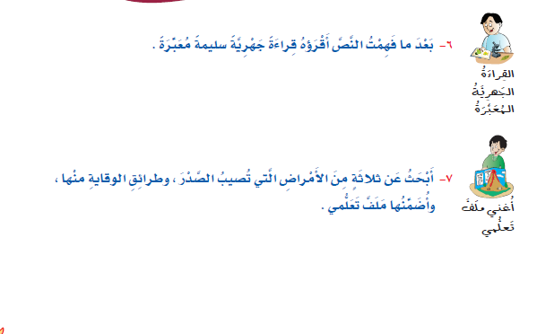

Slide 14
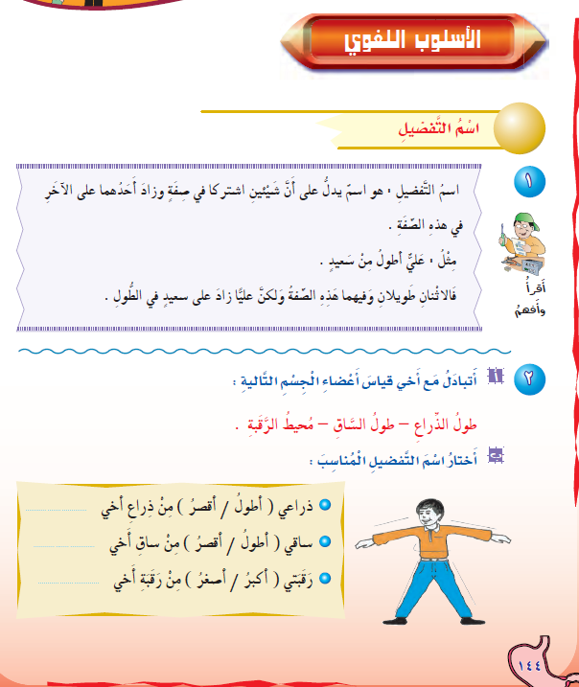
أطول
أقصر
أطول

Slide 15
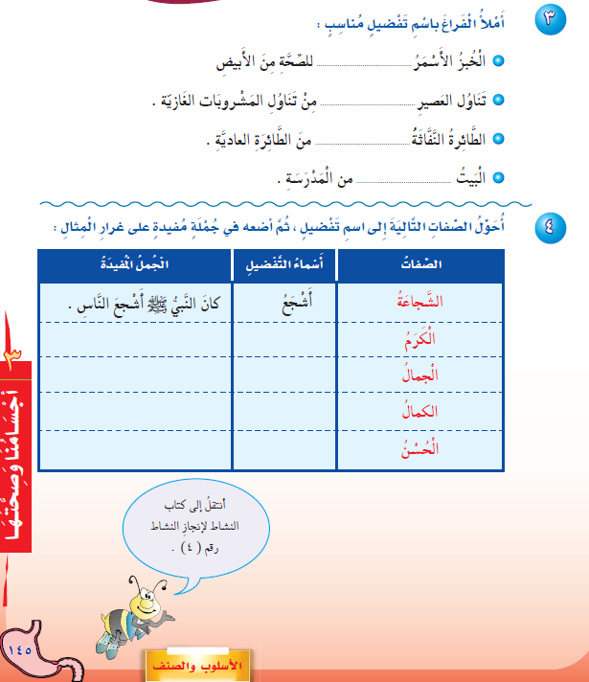
أنـفــع
أفضل
أسـرع
أصغر
حاتم الطائي أكرم العرب في زمانه
أكـرم
الغزال أجمل من الوعل
أجمل
أكمل
إجابة علي أكمل من إجابة صالح
التبكير أحسن من التأخير
أحسن

Slide 16
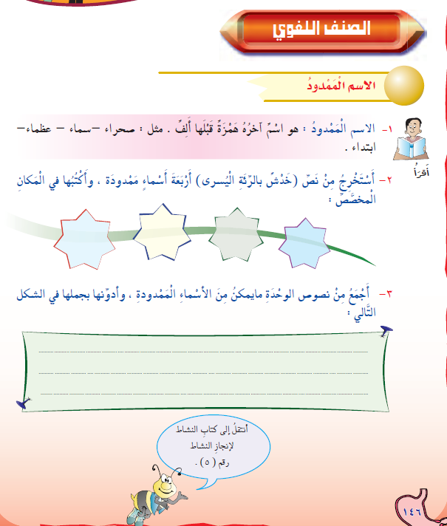
غـذاء
شفاء
داء
الهواء
أجزاء
الأمعاء
الهواء
أجزاء
الأعضاء
الماء
الشتاء
الأشياء
الحياء
أسماء

Slide 17
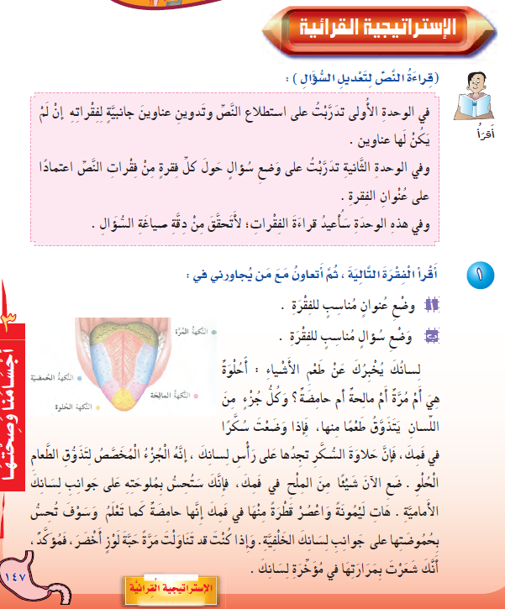

Slide 18
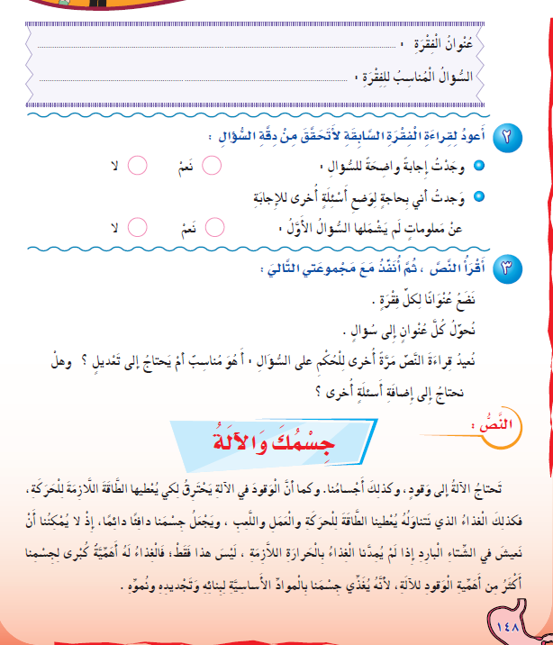
مناطق التذوق في اللسان
ما مناطق التذوق في اللسان ؟

Slide 19
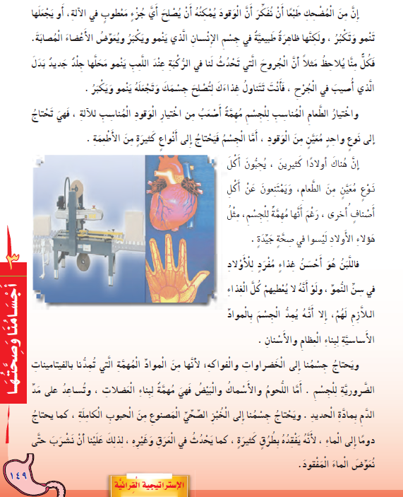

Slide 20
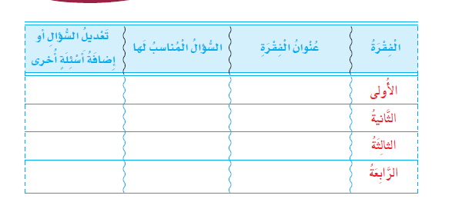
ما أهمية الطعام للإنسان ؟
أهمية الطعام للإنسان
ما أوجه الشبه والاختلاف بين الجسم والآلة ؟
مقارنة بين الجسم والآلة
ماذا يحدث لو اقتصر الإنسان على طعام واحد ؟
حاجة الجسم إلى الأطعمة
ما أنواع الأطعمة التي يحتاجها الجسم ؟
أنواع الأطعمة التي يحتاجها الجسم

Slide 21
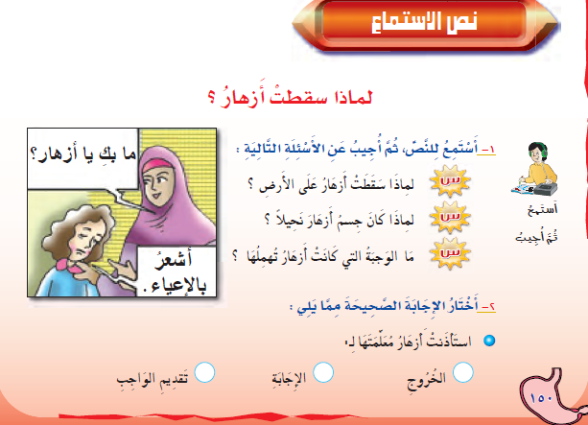

Slide 22
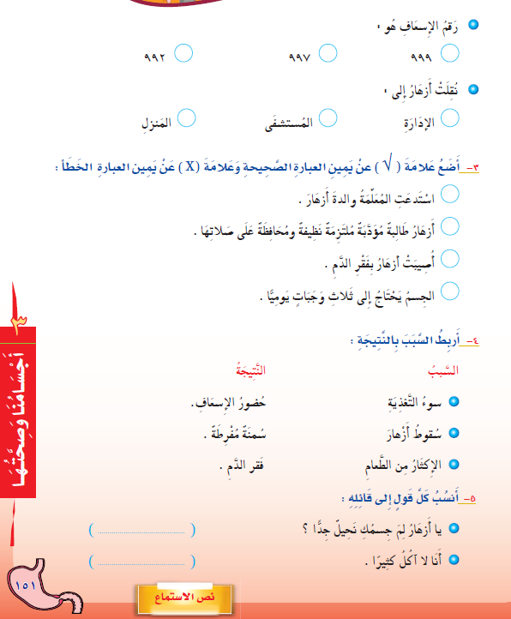
×
√
√
√
مسؤولة التغذية
أزهـــــار

Slide 23
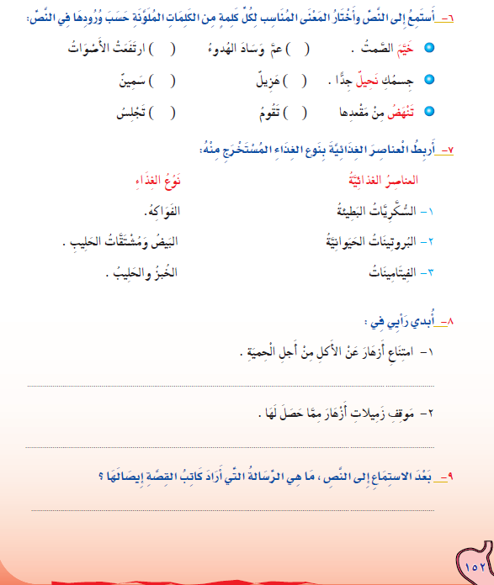
√
√
√
المحافظة على غذاء متوازن

Slide 24
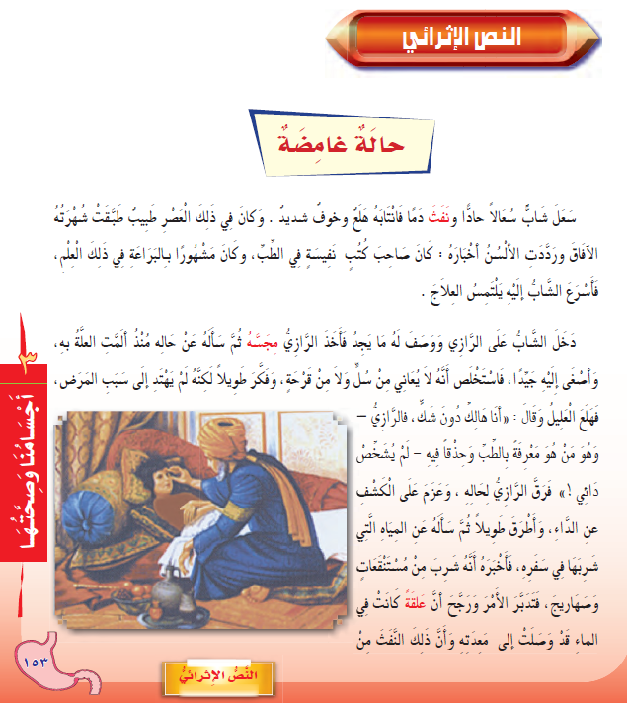

Slide 25
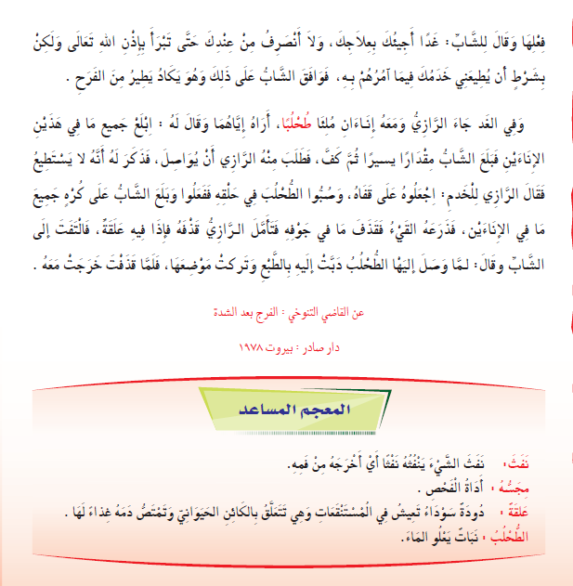

Slide 26
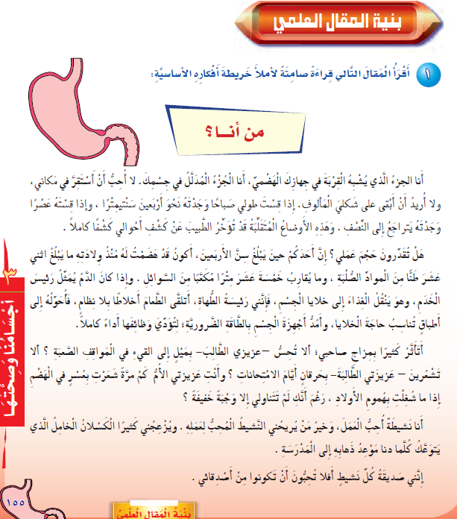

Slide 27
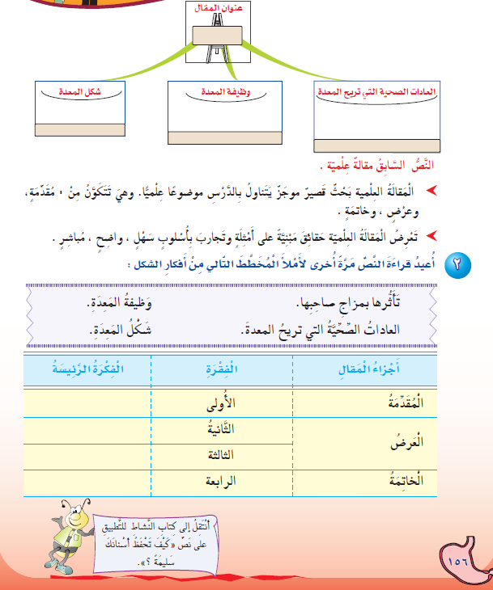
شكل المعدة
وظيفة المعدة وعملها
تأثرها بمزاج صاحبها
العادات الصحية التي
تريح المعدة

Slide 28
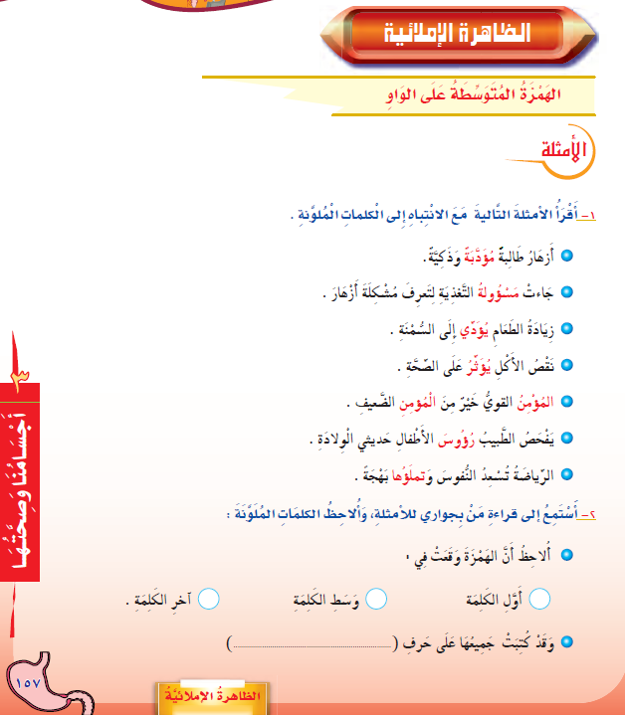
الــــــواو

Slide 29
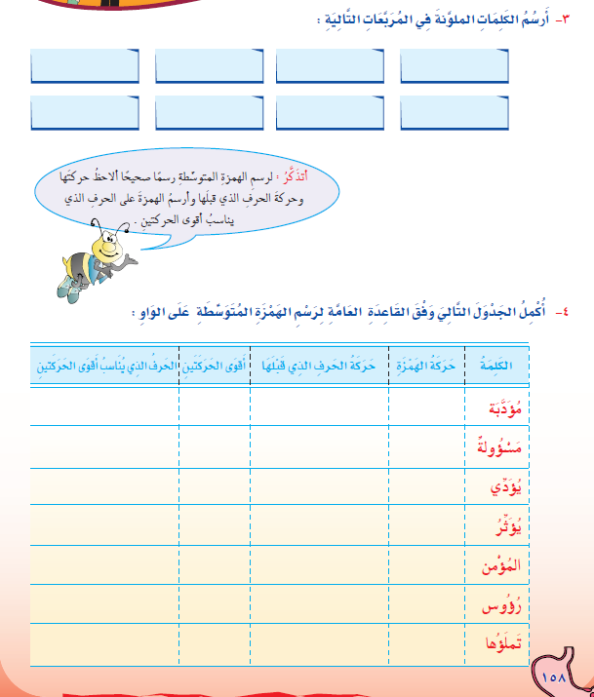
يـــؤثـــر
يـــؤدي
مسؤولة
مؤدبة
تملؤها
رؤوس
المؤمن
المؤمن
الواو
الضمة
الضمة
الفتحة
الواو
الضمة
السكون
الضمة
الواو
الضمة
الضمة
الفتحة
الواو
الضمة
الضمة
الفتحة
الواو
الضمة
الضمة
السكون
الواو
متساويتان
الضمة
الضمة
الواو
الضمة
الفتحة
الضمة

Slide 30
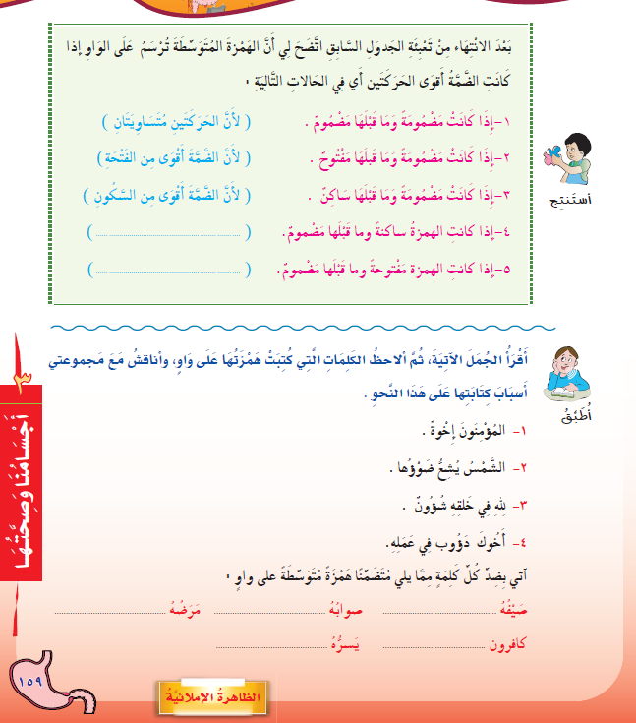
لأن الضمة أقوى من السكون
لأن الضمة أقوى من الفتحة
شــفـاؤه
خــطـــؤه
شــتــاؤه
يـــؤلـمـه
مــؤمنـــون

Slide 31
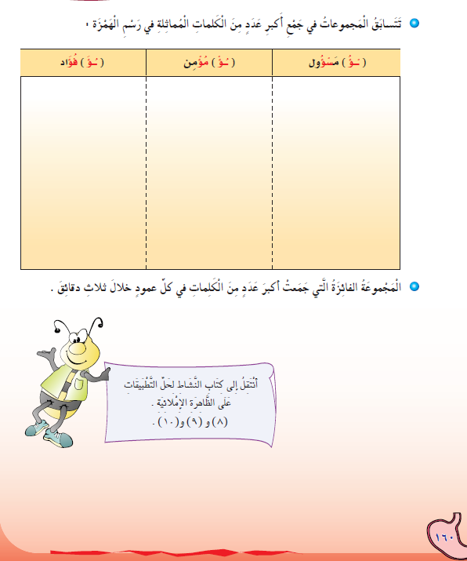
يـــؤذن
يــُـؤْجـــر
مرؤوس
مــؤثـــر
يـُـؤْمــن
مسؤولية
يــؤخـــر
يـُـؤْثـــر
تـــفــاؤل
يــــؤرق
يــــؤرخ
مُؤْسف
أرؤس
مـــؤشــــر
لُــؤْلُــؤْ
هواؤه

Slide 32
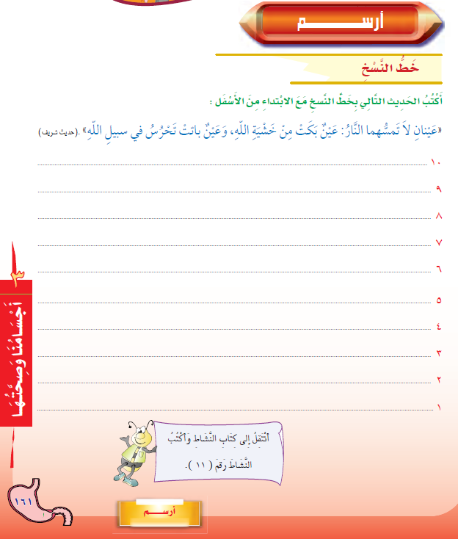

Slide 33
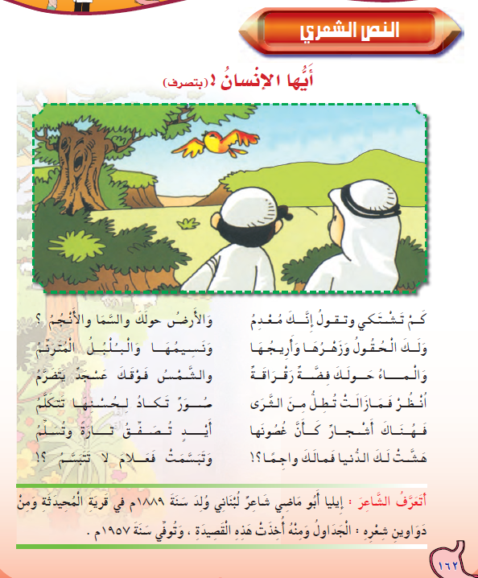

Slide 34
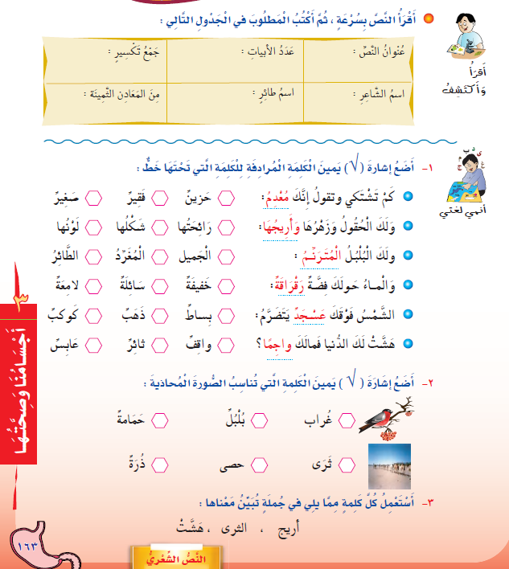
أنجم - أشجار
ســتــة
أيها الإنسان
فضة - عسجد
البلبل
إيليا أبو ماضي
√
√
√
√
√
√
√
√

Slide 35
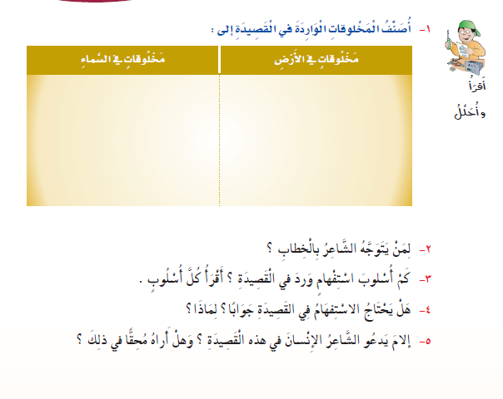
الأنــجــم - الشمس
الحقول – الزهر – الماء –
الأشجار – الأغصان –
عيون الماء
الإنسان
ثلاثة أساليب
لايحتاج لأنه يعبر عن الاستنكار
يدعو إلى التفاؤل وتقدير نعمة الله على الإنسان

Slide 36
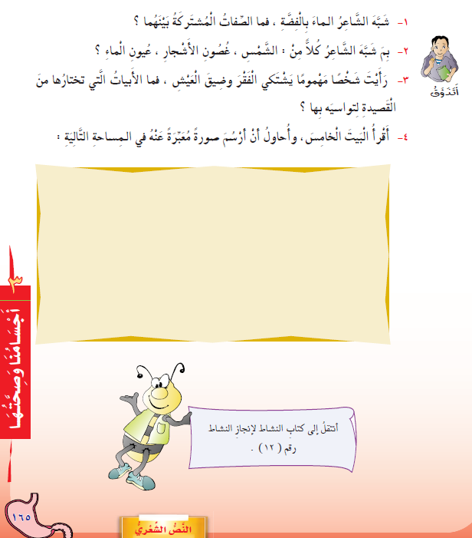

Slide 37
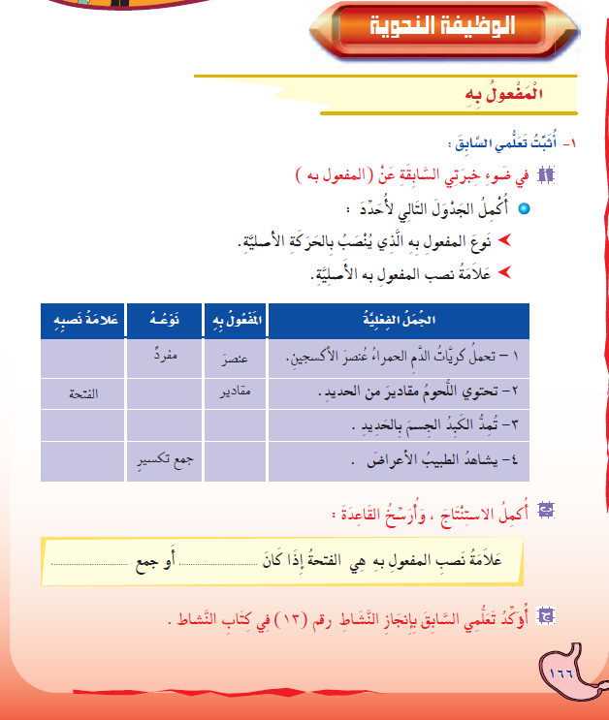
الفتحة
جمع تكسير
الفتحة
مفرد
الجسمَ
الفتحة
الأعراض
تكسير
مفردًا

Slide 38
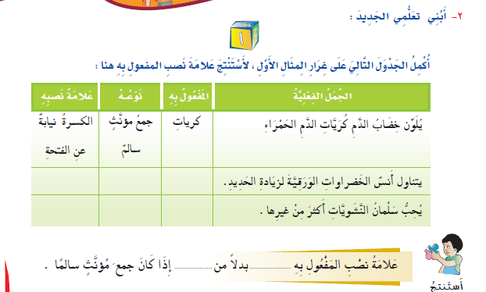
الكسرة نيابة عن الفتحة
جمع مؤنث
الخضراوات
الكسرة نيابة عن الفتحة
النشويات
جمع مؤنث
الفتحة
الكسرة

Slide 39
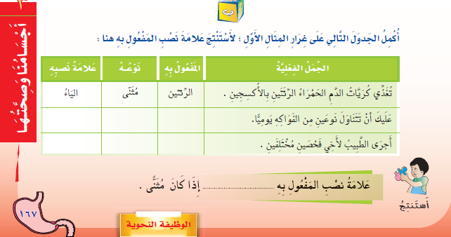
اليــاء
مثنى
نوعين
اليــاء
مثنى
فحصين
اليــاء

Slide 40
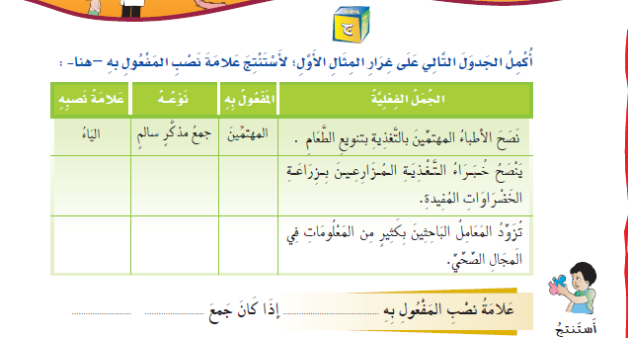
الياء
جمع مذكر
سالم
المزارعين
الياء
جمع مذكر
سالم
الباحثين
سالمًا
مذكر
الياء

Slide 41
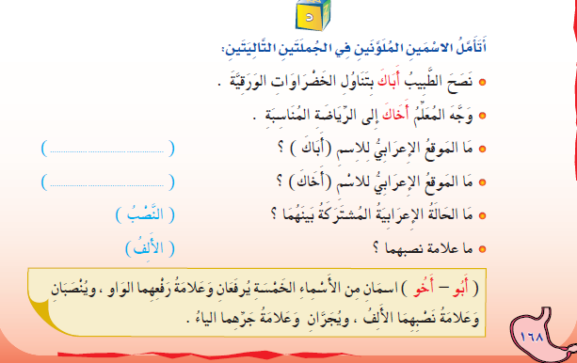
مفعول به
مفعول به

Slide 42
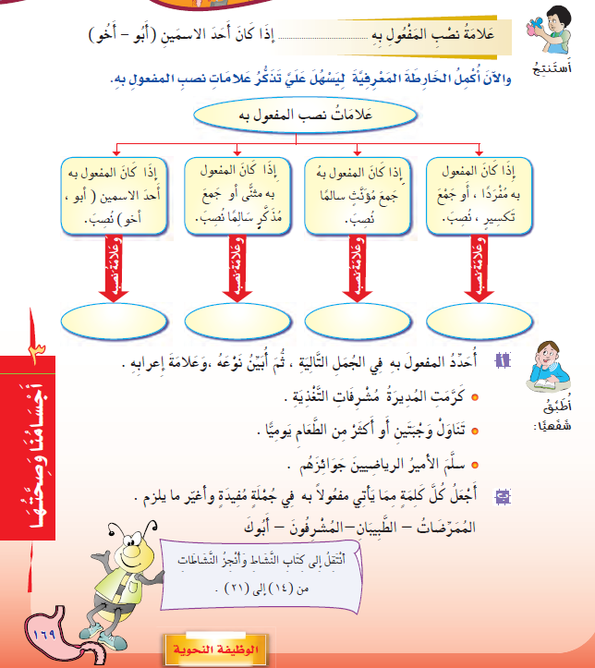
الألــف
الألــف
الياء
الكسرة
الفتـحــة

Slide 43
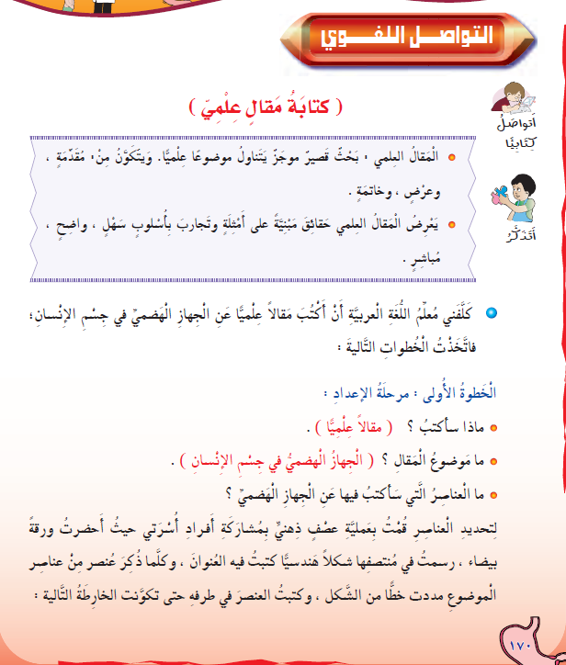

Slide 44
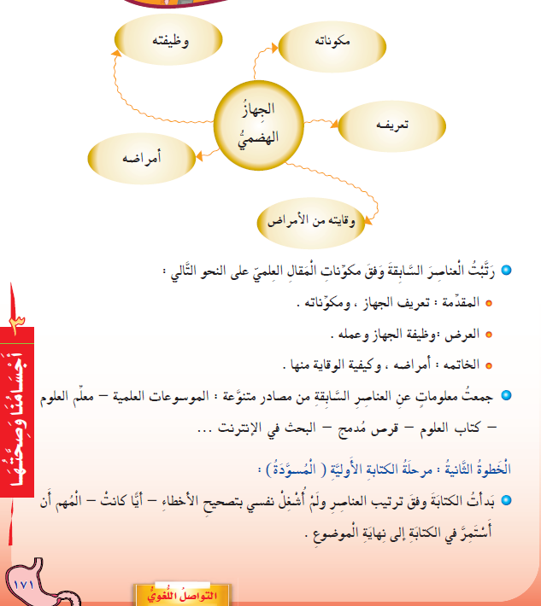

Slide 45
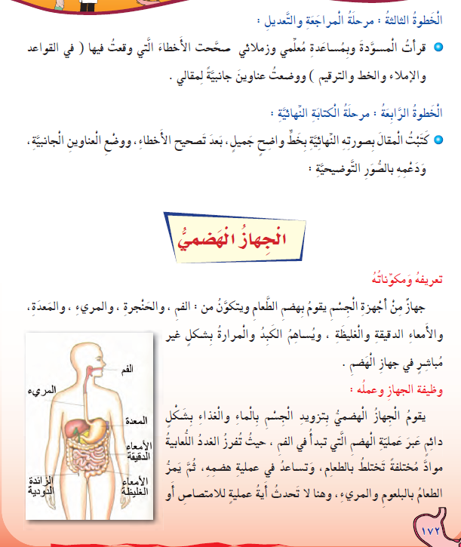

Slide 46
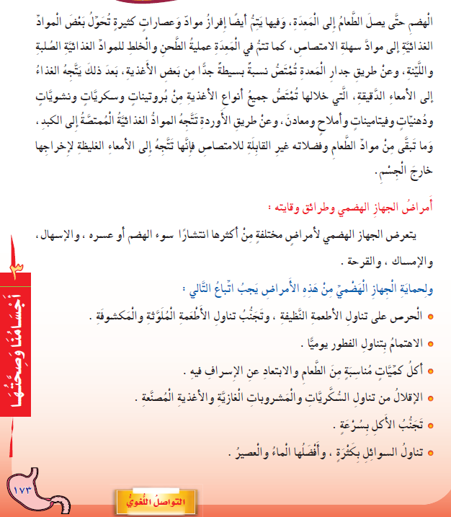

Slide 47
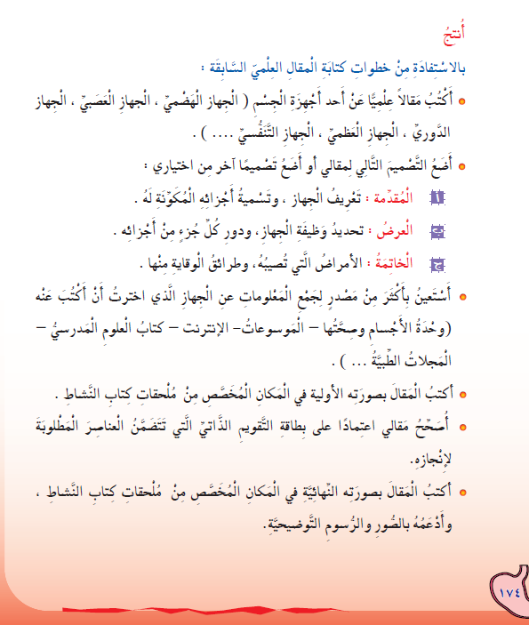

Slide 48
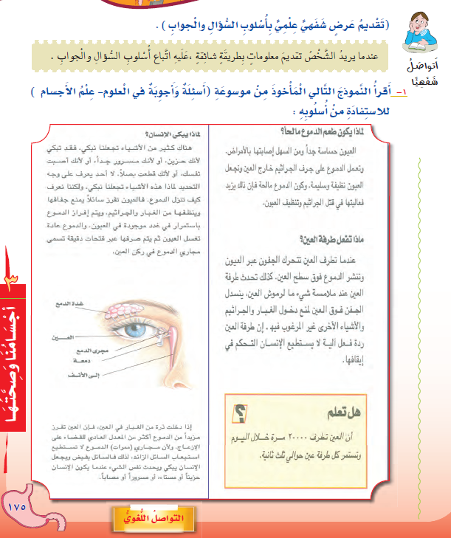

Slide 49
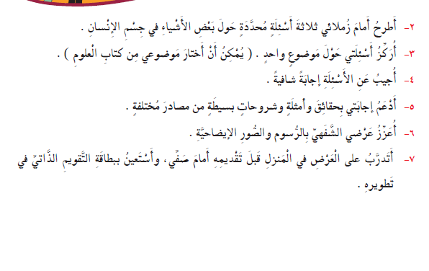

Slide 50
